Slide 1
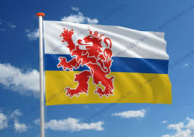
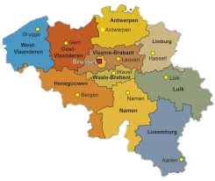
provincie:
Limburg!
hoofdplaats:
Hasselt.
Limburg →
Van Pauline en Elise

Slide 2
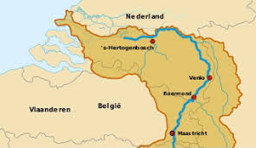
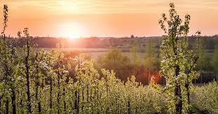
landschapselementen
Dit is de Maas. Een rivier die door Limburg stroomt.
Dit is de fruitsteek. Die kan je ook in Limburg vinden.
De Maas is een ongeveer 935 tot 950 kilometer lang.

Slide 3
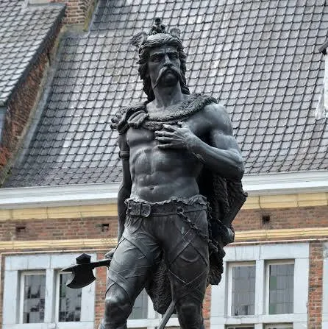
Dit is Ambiorix, een beroemd stambeeld in Limburg
Hij was de leider van een groot volk dat vroeger hier in Limburg woonde.
Hij is beroemd geworden door zijn succesvol gevecht tegen Julius Caesar in 54 voor Chr. Waarbij hij een Romeins leger in de val lokte.

Slide 4
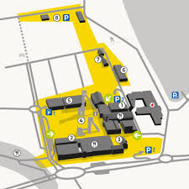
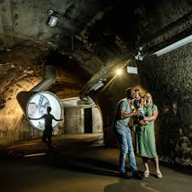
Dit is C-Mine
Dit is de steenkoolmijn van Winterslag.
C-mine is een oude steenkoolmijn in Genk die is omgetoverd tot een hippe plek vol cultuur en creativiteit. Je kunt er nu naartoe om iets te drinken, een film te kijken of kunst te ontdekken

Slide 5

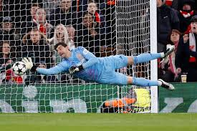
Thibaut Courtois
Thibaut Courtois is een wereldklasse Belgische doelman die sinds 2018 voor Real Madrid speelt, waar hij als een van de beste keepers ter wereld wordt beschouwd.

Slide 6
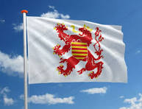
De vlag van Limburg
De vlag van Limburg verschilt afhankelijk van of je de Nederlandse of de Belgische provincie bedoelt.

Slide 7
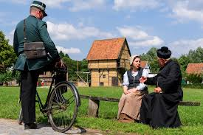
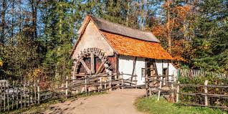
Dit is Bokrijk
Wij zijn al naar Bokrijk gegaan.
Het was er SUPER LEUK
toch?
Het Provinciaal Domein Bokrijk is een 550 m groot park in Genk dat bekendstaat om zijn openluchtmuseum, uitgestrekte natuur en unieke fietsbeleving.

Slide 8
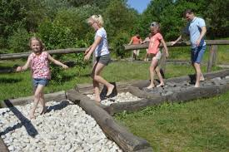
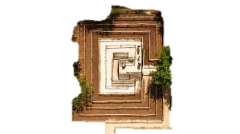
Blotevoetenpad
Op dit parcours van bijna 3 km wandel je blootvoets door water, modder, over houtschilfers, stenen ,
gras, en beklim je zelfs zandheuvels .
Hier zien we het van boven.

Slide 9
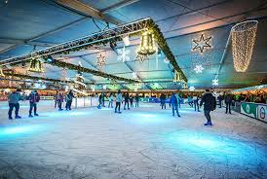
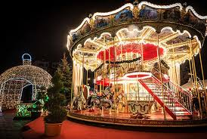
Winterland (Hasselt)
Dit is winterland. Je kan er veel doen zie maar
Je kan er schaatsen en op een draaimolen .
Winterland Hasselt is de grootste winterhappening van Limburg en vindt jaarlijks plaats op het Kolonel Dusartplein in Hasselt.

Slide 10
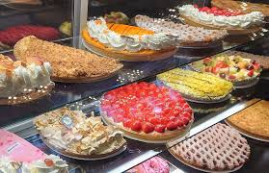
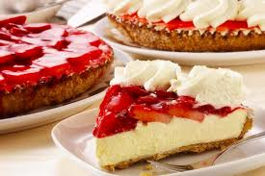
Lekkernij van Limburg
Limburgse vlaai is een zelfgemaakt, plat stuk gebak (10-30 cm) met een eetbaar matrasje van max. 1 cm dik, vaak afgedekt met een ruitjespatroon of deksel. Traditionele vullingen zijn kersen, abrikozen, pruimen of rijst, en de bodem moet stevig genoeg zijn om uit de hand te eten.
Een echte Limburgse vlaai is sinds januari 2024 een door de Europese Unie beschermd streekproduct.

Slide 11
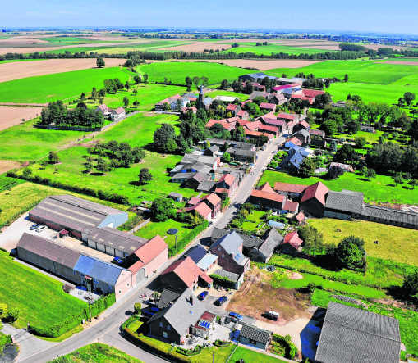
Wist-je-datje van Limburg
.Kleinste gemeente van België: Limburg herbergt Herstappe, de kleinste gemeente van België, met slechts 72 inwoners, gelegen in het zuiden van de provincie.

Slide 12


EINDE!
Dit was onze voorstelling
Zijn er nog vragen?

